Slide 1
שיעור מספר 5
נושא: התנועה הלאומית היהודית המודרנית ומאפיינה העיקריים
הגורמים לצמיחתה ולהתארגנותה של התנועה הציונית

Slide 2
הגורמים לצמיחת התנועה הציונית
אמנציפציה וכישלונה.
אנטישמיות מודרנית – אירועים ופרעות,פרשת דרייפוס.
התעוררות לאומית
תנועת ההשכלה ותהליך החילון

Slide 3
מבוא
) הגורמים לצמיחתה ולהתארגנותה של התנועה הציונית: מבוא : במשך יותר מ-1000 שנים חי העם היהודי בארצות שונות, רובו באירופה ומיעוט קטן של יהודים בארץ ישראל. ליהודים לא הייתה תודעה לאומית על היותם עם, מדינות אירופה התייחסו אליהם כאל אנשים בודדים ולא כאל עם, והיהודים גם לא דרשו מדינה. רק לקראת סוף המאה ה-19, בעקבות שילוב של מספר גורמים/אירועים מבין העם היהודי שעליו להקים תנועה לאומית שתפעל למען הקמת מדינה עצמאית. מי שינהל את המאמצים בעבור העם היהודי יהיה בנימין זאב הרצל. התהליך בגדול: העם היהודי מפוזר בגולה ללא ארץ משלו ◄ מופיעים גורמים/אירועים: אמנציפציה וכישלונה, אנטישמיות מודרנית וביטוייה, התעוררת הלאומיות באירופה ◄ הקמת תנועה לאומית יהודית/התנועה הציונית (1987) ◄ פעולות להשגת צ'ארטר/מדינה ◄ מסתיים ב14/5/48 - קמה מדינת ישראל!

Slide 4
הגורמים לצמיחת התנועה הציונית
האמנציפציה וכישלונה : אמנציפציה משמעותה שוויון זכויות. היהודים ברחבי אירופה הופלו לרעה בכל הקשור לחיים החברתיים והכלכליים. במדינות רבות ועל פי חוק, היה אסור ליהודים ללמוד באוניברסיטאות, לגור במרכזי הערים, לעסוק במקצועות חופשיים (רופא, רואה חשבון, עיתונאי ועוד) ובמקצועות ציבוריים (פקידים ציבוריים, קציני צבא ועוד). המדינה הראשונה שהעניקה ליהודים אמנציפציה היא צרפת. ב1789 מתפרסמת בצרפת "הצהרת זכויות האדם והאזרח" והרעיון המרכזי בה הוא שכל בני האדם שווים. כפועל יוצא מכך, שנתיים מאוחר יותר מקבלים היהודים שוויון זכויות, הם מתחילים להשתלב בחברה וביטוי לכך ניתן לראות במשפחת רוטשילד. אולם, למרות שעל פי חוק היהודים שווים, בפועל החברה דוחה אותם, שונאת ומקנאת בהם על הצלחתם. כאשר היהודים מבינים שהאמנציפציה כפתרון למצבם, נכשלה, הם מבינים שעליהם למצוא פיתרון אחר, אולי מדינה, וכדי לממש פתרון זה עליהם להקים תנועה לאומית משלהם

Slide 5
הגורמים לצמיחת התנועה הציונית
האמנציפציה וכישלונה : (שוויון זכויות. )
השתלבות היהודים בחברה עם האמנציפציה, הייתה מלווה בהתרחקות מן הדת והמסורת- מדוע?
למרות שעל פי חוק היהודים שווים, בפועל החברה דוחה אותם, שונאת ומקנאת בהם על הצלחתם.
כאשר היהודים מבינים שהאמנציפציה כפתרון למצבם, נכשלה, הם מבינים שעליהם למצוא פתרון אחר- מדינה, וכדי לממש פתרון זה עליהם להקים תנועה לאומית משלהם.

Slide 6
הגורמים לצמיחת התנועה הציונית
אנטישמיות מודרנית וביטוייה:
במשך מאות שנים התקיימה אנטישמיות מסורתי/שנאת ישראל. השנאה ליהודים על פי האנטישמיות המסורתית נובעת מכך שהיהודים הם שאשמים במותו של ישו ומכיוון שהם דחו את הנצרות. אבל, ליהודים נותר עוד פתח למחילה ולחזרה בתשובה. אם הם יתנצרו, ייסלח להם והם יוכלו להשתלב בחברה. במאה ה-19 מתפתחת האנטישמיות המודרנית ולפיה, גם אם היהודי יתנצר הוא עדיין יישאר יהודי. מדובר בתת-גזע, באדם בעל תכונות שליליות אשר מועברות בגנים מדור לדור. לקראת סוף המאה ה-19 מופיעים הרבה מאוד אירועים אנטישמיים אשר ממחישים ליהודים עד כמה שונאים אותם. כאשר היהודים מבינים שהם צריכים פיתרון אחר למצבם, אולי פיתרון בדמות של מדינה, ועל מנת להקים מדינה יש להקים תנועה לאומית.

Slide 7
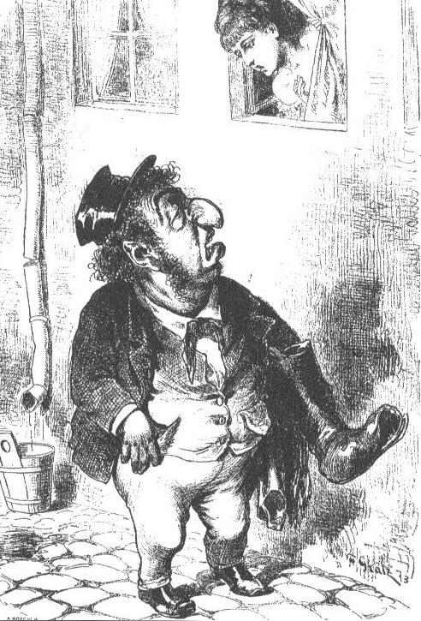
הגורמים לצמיחת התנועה הציונית
אנטישמיות מודרנית וביטוייה:
שנאה ליהודים על פי האנטישמיות המסורתית נובעת מכך שהיהודים הם שאשמים במותו של ישו ומכיוון שהם דחו את הנצרות.
במאה ה-19 מתפתחת האנטישמיות המודרנית -
גם אם היהודי יתנצר הוא עדיין יישאר יהודי. מדובר בתת-גזע, באדם בעל תכונות שליליות אשר מועברות בגנים מדור לדור.

Slide 8
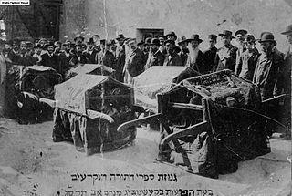
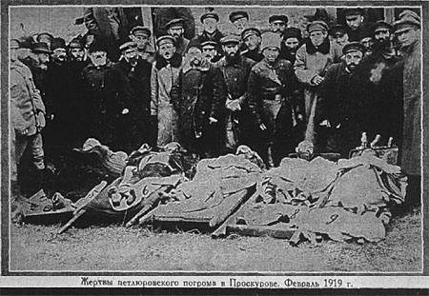
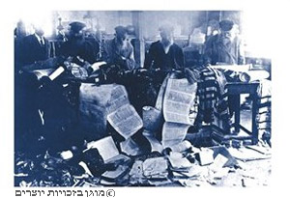
הגורמים לצמיחת התנועה הציונית
אנטישמיות מודרנית וביטוייה – אירועים אנטישמיים:
סופות בנגב:
ב- 27 באפריל 1881 פרצו באזורים שונים ברוסיה פרעות "סופות בנגב", במהלך הפרעות נפגעו למעלה ממאתיים קהילות יהודיות, ונהרגו בהן עשרות יהודים. המשטרה הרוסית לא התערבה.

Slide 9
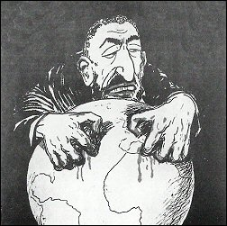
הגורמים לצמיחת התנועה הציונית
אנטישמיות מודרנית וביטוייה – אירועים אנטישמיים:
הפרוטוקולים של זקני ציון:
בשנות ה-80 של המאה ה-19 מתפרסם מסמך בשם זה המתאר דיונים של מועצת יהודים המבקשים להשתלט על העולם. חוברת זו נמכרת ברחבי אירופה, זוכה לתפוצה רבה בעיקר בגרמניה, דבר אשר תורם להתגברות האנטישמיות

Slide 10
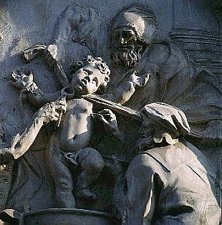
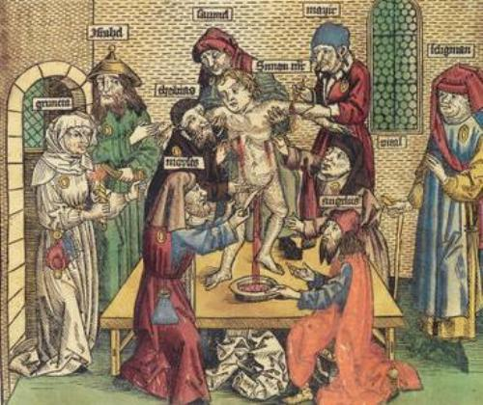
הגורמים לצמיחת התנועה הציונית
אנטישמיות מודרנית וביטוייה – אירועים אנטישמיים:
עלילות דם

Slide 11
פרשת דרייפוס
פרשת דרייפוס היא עלילה אנטישמית ומשבר פוליטי שהתרחש בצרפת ב-1895, ובה הואשם אלפרד דרייפוס – קצין תותחנים בדרגת סרן – כי בגד במדינתו וריגל לטובת גרמניה. העיתון שפרסם זאת לראשונה היה "המילה החופשית", (La Libre Parole), עיתונו של העיתונאי האנטישמי אדואר דרימון. האירוע התרחש בתקופה שהעם הצרפתי ביקש לנקום על התבוסה לגרמנים במלחמת צרפת פרוסיה בשנת 1870
בתאריך 8 באוגוסט 1899נערך משפטו החוזר של דרייפוס בעיר רן. דרייפוס, שמצבו הפיזי והנפשי היה קשה לנוכח תנאי מאסרו הקשים, נמצא אשם בשנית ברוב של חמישה שופטים כנגד שניים ונידון ל-10 שנות מאסר בלבד בשל "נסיבות מקלות". 10 ימים לאחר מכן, קיבל חנינה מהנשיא אמיל לובה ושוחרר ממאסר. הידיעה על תוצאות המשפט גרמו לגינוייה הפומבי של צרפת על ידי הקהילה הבינלאומית שהאמינה בחפותו של דרייפוס. מאבקו הפרטי של דרייפוס נמשך בעזרתם של מתייה דרייפוס וז'ורס. ב-1904הוגש ערעור על פסק הדין, נערכה חקירה חדשה, וב-1906 זיכה אותו בית המשפט מכל אשמה. שמו טוהר והוא הוחזר לצבא בדרגת רב סרן שהיה מגיע אליה במסלול שירותו הרגיל. בנוסף זכה לאות לגיון הכבוד. ז'ורז' פיקאר זכה להוקרה על מאבקו למען הצדק והועלה לדרגת גנרל.

Slide 12
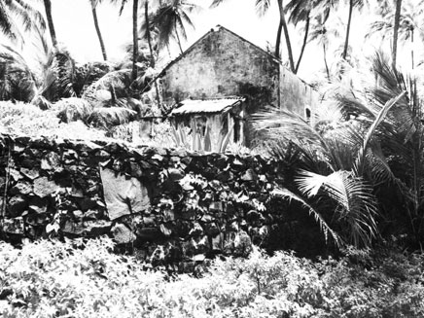
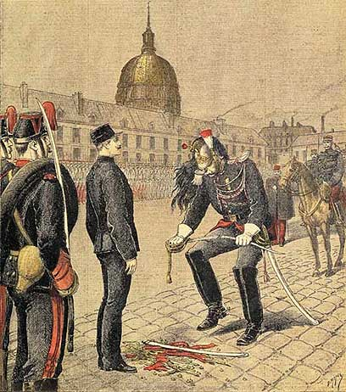
הגורמים לצמיחת התנועה הציונית
אנטישמיות מודרנית וביטוייה – אירועים אנטישמיים:
משפט דרייפוס:
אלפרד דרייפוס קצין יהודי בצרפת אשר בשנת 1895 הועמד למשפט באשמת ריגול לטובת גרמניה. מדובר היה בעלילת שווא אך למרות זאת הוא הורשע, בטקס משפיל ולעיניהם של אלפים שצעקו "מוות ליהודים", נתלשו דרגות הקצונה שלו, והוא נשלח לגלות ב-"אי השדים". פרשה זו, הבהירה ליהודים עד כמה הם שנואים.

Slide 13
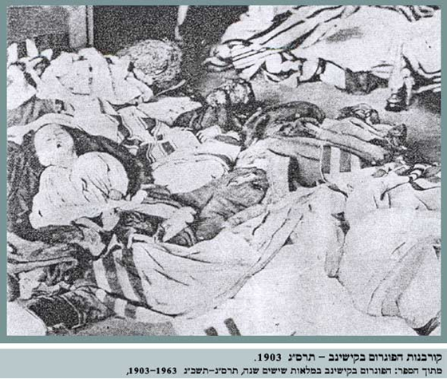
פוגרום קישינב
פוגרום קישינב 1903:
ב1903 מתרחש פוגרום אלים בעיר קישינב שבשליטת רוסיה. במהלכו נאנסו נשים יהודיות, חלקי גופות נתלשו ו49 יהודים מצאו את מותם.

Slide 14
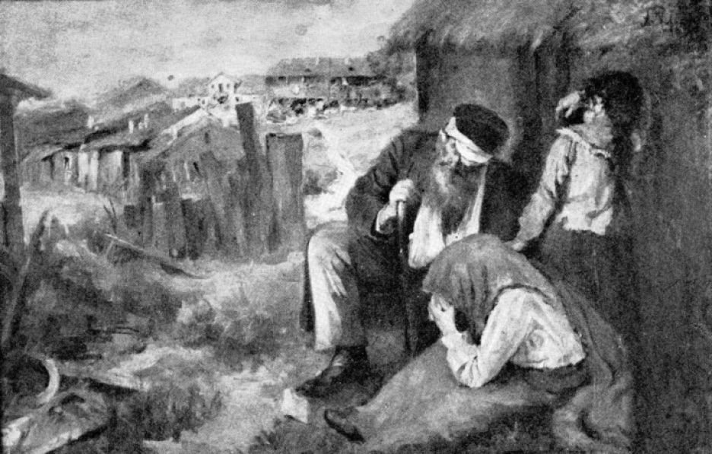
הגורמים לצמיחת התנועה הציונית
אנטישמיות מודרנית וביטוייה – אירועים אנטישמיים:
לסיכום: האנטישמיות במזרח אירופה הייתה בעלת אופי אלים שבה לידי ביטוי בהרג של יהודים, בעיקר ברוסיה. האנטישמיות במערב אירופה הייתה בעלת אופי אלים אשר בה לידי ביטוי בעיתונות ובהפגנות אך לא במובן הפיזי, בעיקר בגרמניה וצרפת).

Slide 15
הגורמים לצמיחת התנועה הציונית
התעוררות לאומית באירופה:
לגורם זה יש שני היבטים- ראשית, כאשר היהודים רואים שעמים שונים באירופה הקימו תנועות לאומיות שהובילו למאבק שבסופו הוקמה מדינה, הם לוקחים מהם השראה (אם הם יכולים אזי גם אנחנו יכולים) ומחליטים להקים תנועה לאומית שתפעל גם כן להקמת מדינה. שנית, במדינות השונות באירופה שבהן התרחש מאבק לאומי, היה דגש על המאפיינים של בני הלאום המקומי במסגרת המאבק. כך למשל, במאבק של העם האיטלקי, באו לידי ביטוי המאפיינים המשותפים לאיטלקים (שפה, היסטוריה ועוד) וכך היהודים הרגישו זרות ואי-שייכות. הם הבינו שהם לא רצויים והחליטו להקים תנועה לאומית שתסייע להם למצוא פתרון למצבם.

Slide 16
הגורמים לצמיחת התנועה הציונית
תנועת ההשכלה ותהליך החילון:
באמצע המאה ה-19 קמה תנועת ההשכלה היהודית ובראשה אדם בשם משה מנדלסון. מנדלסון תבע את המשפט "היה יהודי בביתך ואדם בצאתך".
כלומר, היהודי יכול לקיים בביתו את מצוות היהדות אך עליו להשתלב בחברה המקומית ולהשאיר מאחור את הסממנים היהודיים (הלבוש, השפה ועוד). בעקבות חדירת רעיונות תנועת ההשכלה, יהודים רבים החלו לזנוח את התפיסה הדתית ולפיה אסור לעלות לארץ ישראל עד ביאת המשיח. הם הבינו שתפיסה זו מוטעית וכדי להקדים את הגאולה עליהם לעלות לארץ ישראל. על מנת להשיג זאת יש להקים תנועה לאומית.

Slide 17
הגורמים לצמיחתה ולהתארגנותה של התנועה הציונית
גורמים חיצוניים
גורמים פנימיים
חילון
רעיונות ההשכלה היהודית
התעוררות לאומית באירופה
אנטישמיות מודרנית
הזנחת התפיסה הדתית והרצון להקים תנועה לאומית
אירועים ופרעות
גורמים אלו הבהירו ליהודים כי אין מוצא אלא במציאת פתרון טריטוריאלי לעם היהודי, שם יוכלו להיות גאים, שייכים ולא דחויים ומושפלים

